Slide 1

Posunovací pravidla
Tematická oblast | Fyzika
Datum vytvoření | 14. 12. 2012
Ročník | 4. ročník čtyřletého a 8. ročník osmiletého studia gymnázia
Stručný obsah | Posunovací pravidla s příklady na procvičení
Způsob využití | Žáci se mají seznámit na řešených příkladech s posunovacími pravidly při radioaktivních přeměnách, pak je aplikovat na příkladech k procvičení.
Autor | Mgr. Dana Stesková
Kód | VY_ 32_ INOVACE_ 27_FSTE20
Gymnázium a Jazyková škola s právem státní jazykové zkoušky Zlín

Slide 2
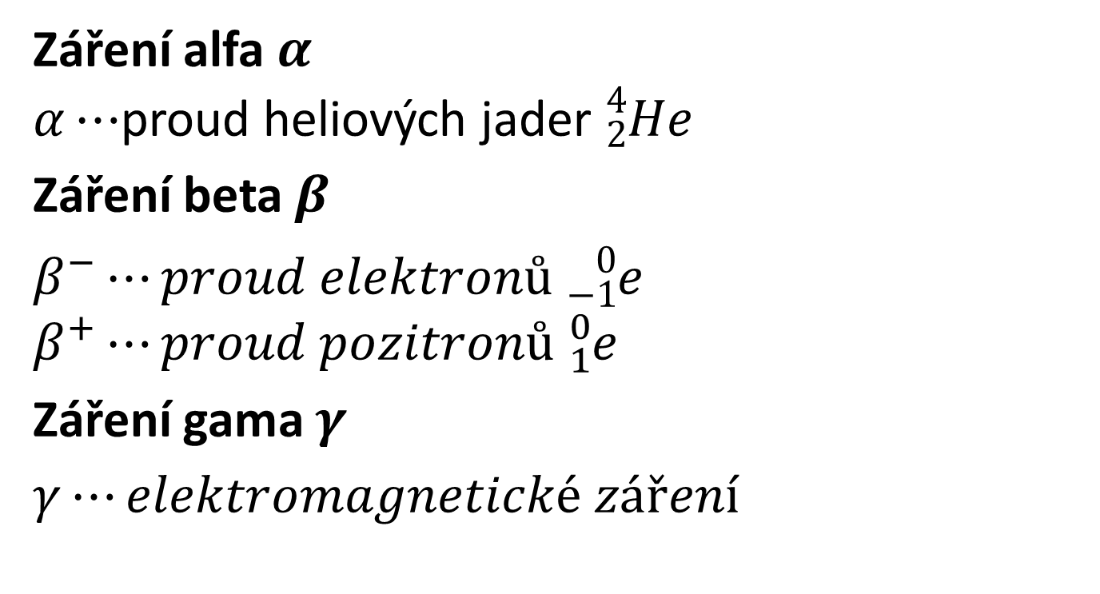
Druhy radioaktivního záření
Záření alfa $α$ $α⋯$proud heliových jader ${}_{2}^{4}{He}$
Záření beta $β$
$β^{−}⋯proud elektronů$ ${}_{−1}^{0}e$ $β^{+}⋯proud pozitronů {}_{1}^{0}e$
Záření gama $γ$
$γ⋯elektromagnetické záření$

Slide 3
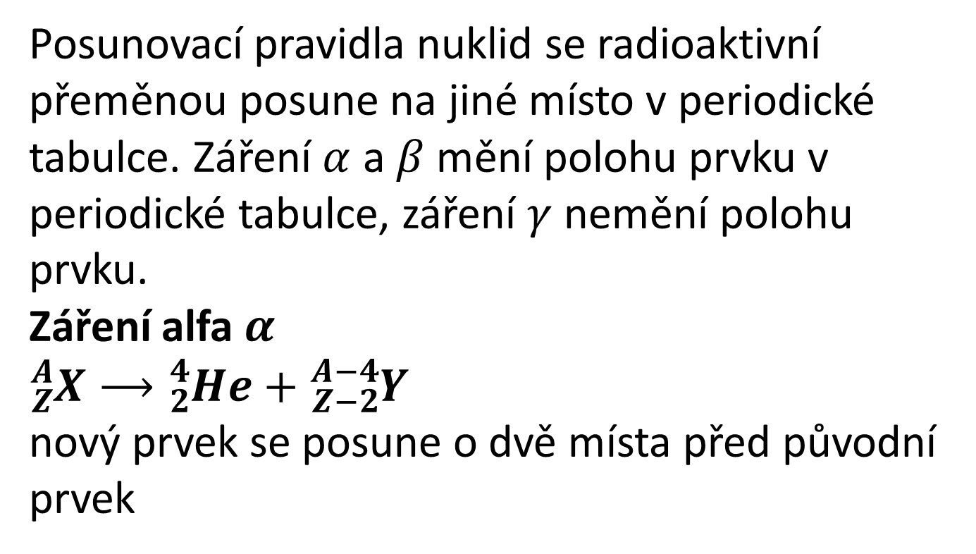
Posunovací pravidla
Posunovací pravidla nuklid se radioaktivní přeměnou posune na jiné místo v periodické tabulce. Záření $α$ a $β$ mění polohu prvku v periodické tabulce, záření $γ$nemění polohu prvku. Záření alfa $α$ ${}_{Z}^{A}X⟶{}_{2}^{4}{He}+{}_{Z−2}^{A−4}Y$ nový prvek se posune o dvě místa před původní prvek

Slide 4
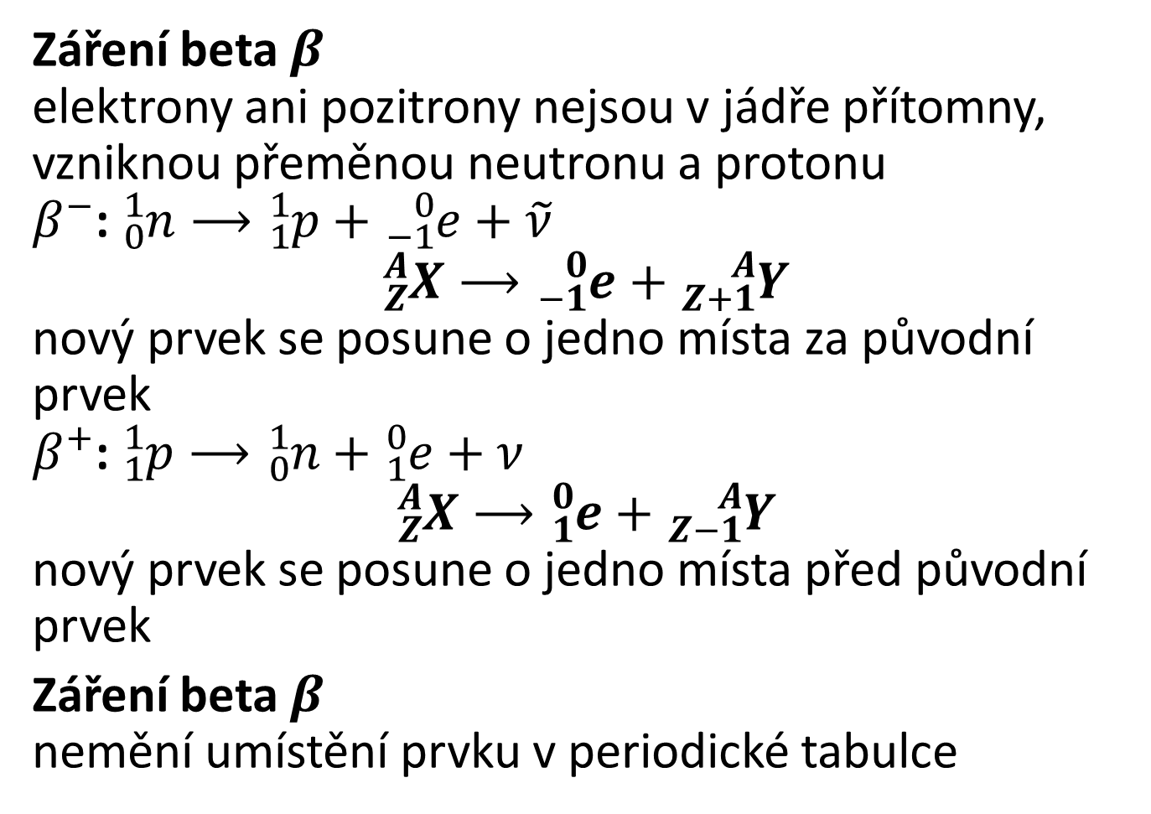
Posunovací pravidla
Záření beta $β$ elektrony ani pozitrony nejsou v jádře přítomny, vzniknou přeměnou neutronu a protonu $β^{−}$: ${}_{0}^{1}n⟶{}_{1}^{1}p+{}_{−1}^{0}e+\tilde{ν}$ $${}_{Z}^{A}X⟶{}_{−1}^{0}e+{}_{Z+1}^{A}Y$$ nový prvek se posune o jedno místa za původní prvek $β^{+}$: ${}_{1}^{1}p⟶{}_{0}^{1}n+{}_{1}^{0}e+ν$ $${}_{Z}^{A}X⟶{}_{1}^{0}e+{}_{Z−1}^{A}Y$$ nový prvek se posune o jedno místa před původní prvek
Záření beta $β$ nemění umístění prvku v periodické tabulce

Slide 5

Příklad s řešením
Jádro ${}_{92}^{238}U$ se postupně mění na jiná jádra (tzv. rozpadová řada). V této řadě je obsaženo 8 přeměn $α$ a 6 přeměn $β$. Co je konečným produktem této rozpadové řady?

Slide 6
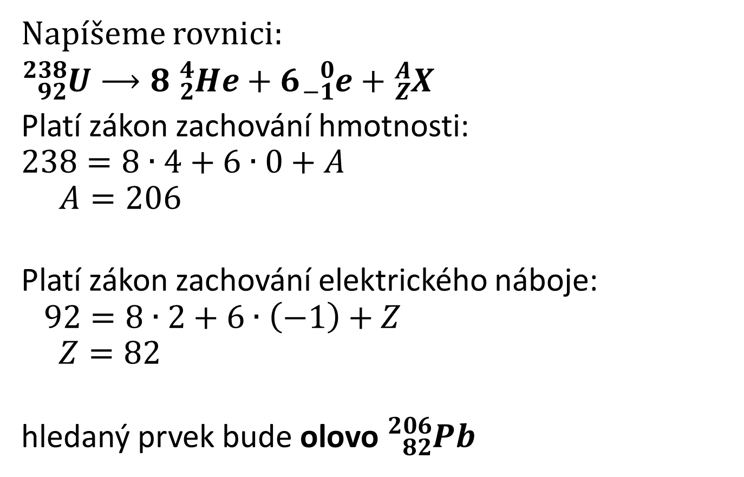
Řešení příkladu
Napíšeme rovnici:
${}_{92}^{238}U⟶8$ ${}_{2}^{4}{He}+6{}_{−1}^{0}e+{}_{Z}^{A}X$
Platí zákon zachování hmotnosti: $238=8∙4+6∙0+A$ $A=206$
Platí zákon zachování elektrického náboje: $92=8∙2+6∙\left(−1\right)+Z$ $Z=82$
hledaný prvek bude olovo ${}_{82}^{206}{Pb}$

Slide 7
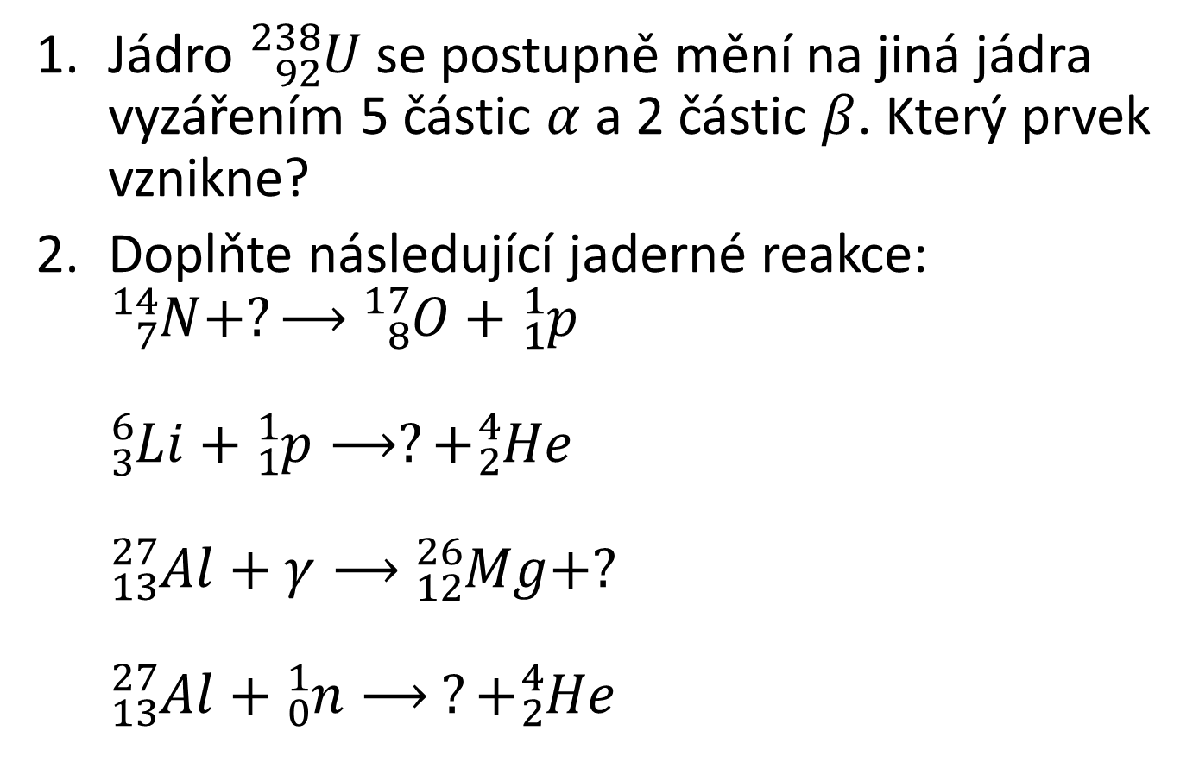
Příklady na procvičení
Jádro ${}_{92}^{238}U$ se postupně mění na jiná jádra vyzářením 5 částic $α$ a 2 částic $β$. Který prvek vznikne?
Doplňte následující jaderné reakce: ${}_{7}^{14}N+?⟶$ ${}_{8}^{17}O+{}_{1}^{1}p$ ${}_{3}^{6}{Li}+{}_{1}^{1}p⟶?+{}_{2}^{4}{He}$ ${}_{13}^{27}{Al}+γ⟶$ ${}_{12}^{26}{Mg+?}$ ${}_{13}^{27}{Al}+{}_{0}^{1}n⟶$ $?+{}_{2}^{4}{He}$

Slide 8
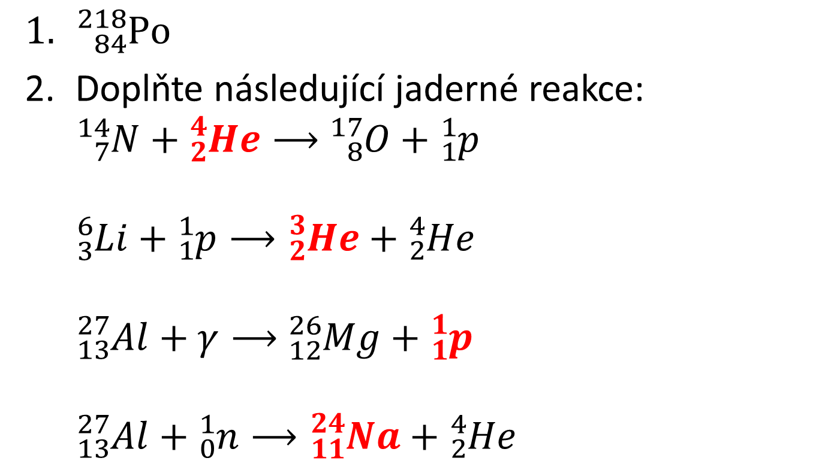
Výsledky příkladů na procvičení
${}_{84}^{218}{Po}$
Doplňte následující jaderné reakce: ${}_{7}^{14}N+{}_{2}^{4}{He}⟶$ ${}_{8}^{17}O+{}_{1}^{1}p$ ${}_{3}^{6}{Li}+{}_{1}^{1}p⟶{}_{2}^{3}{He}+$ ${}_{2}^{4}{He}$ ${}_{13}^{27}{Al}+γ⟶$ ${}_{12}^{26}{Mg+{}_{1}^{1}p}$ ${}_{13}^{27}{Al}+{}_{0}^{1}n⟶{}_{11}^{24}{Na}+{}_{2}^{4}{He}$

